Slide 1
Декартова система координат на плоскости
Дополнение к уроку-практикуму в 6 классе
Серажим Н.А. учитель математики МБОУ «школа № 11 г. Феодосии Республики Крым»

Slide 2
- Что такое координатная ось?
0
1

Slide 3
- Как она может располагаться?
0
1

Slide 4
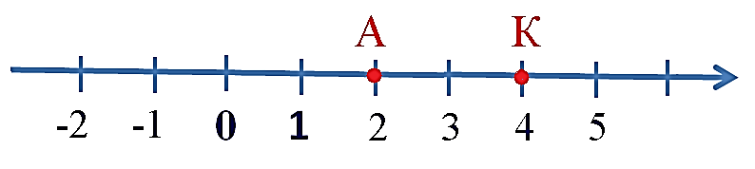
- Что называют координатой точки, если точка расположена на координатной оси?

Slide 5
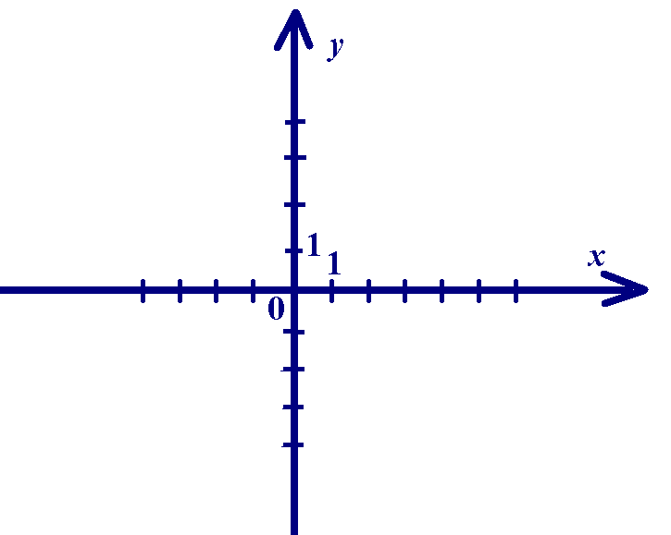
- Что такое прямоугольная система координат?

Slide 6
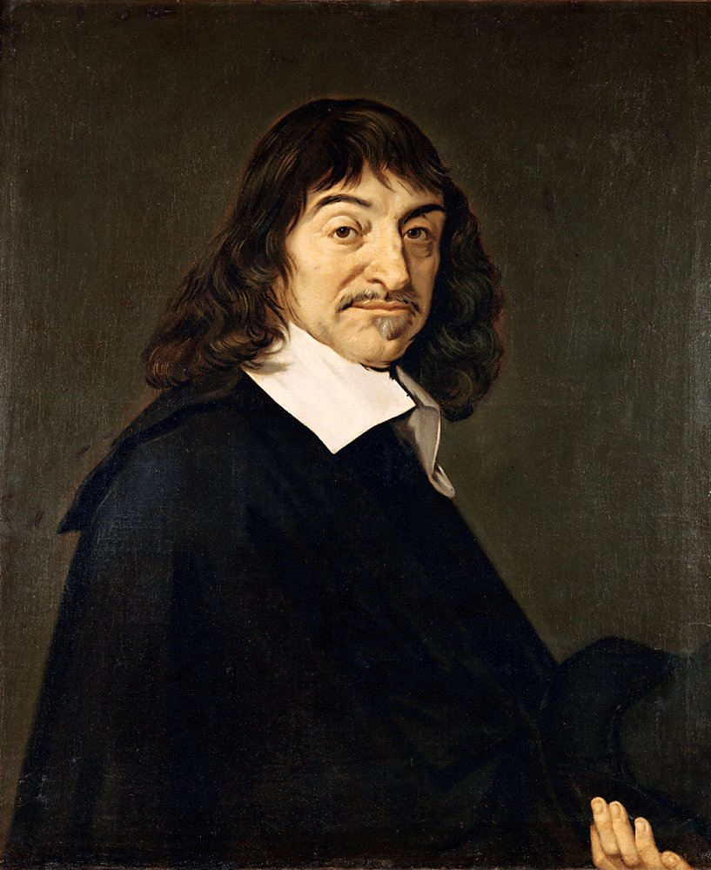
- Какое ещё название имеет прямоугольная система координат? Почему?
Рене́ Дека́рт (1596-1650) французский философ, математик, физик, механик и физиолог.

Slide 7
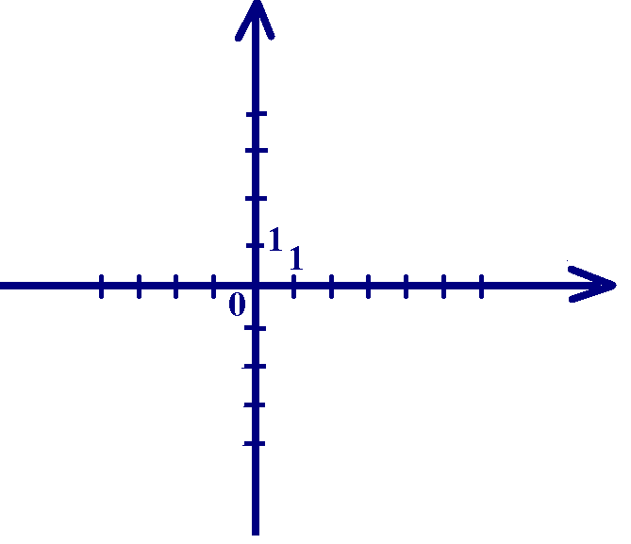
- Как называют и обозначают горизонтальную ось?
х
ось абсцисс

Slide 8
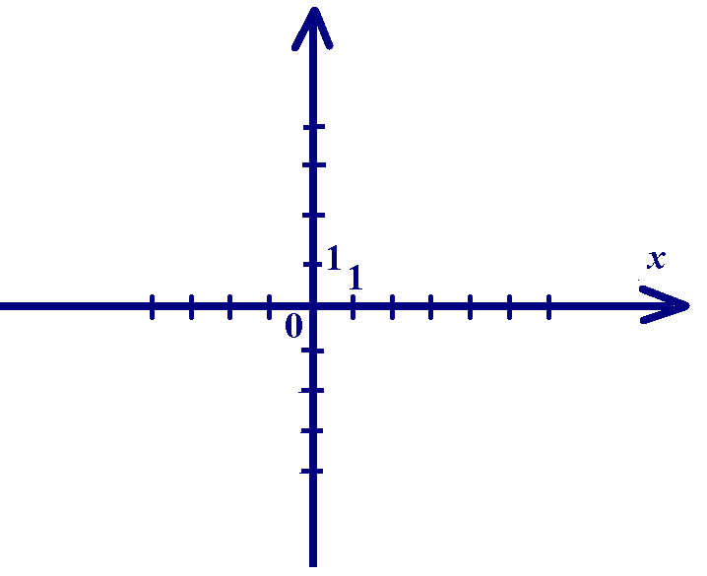
- Как называют и обозначают вертикальную ось?
у
ось ординат

Slide 9
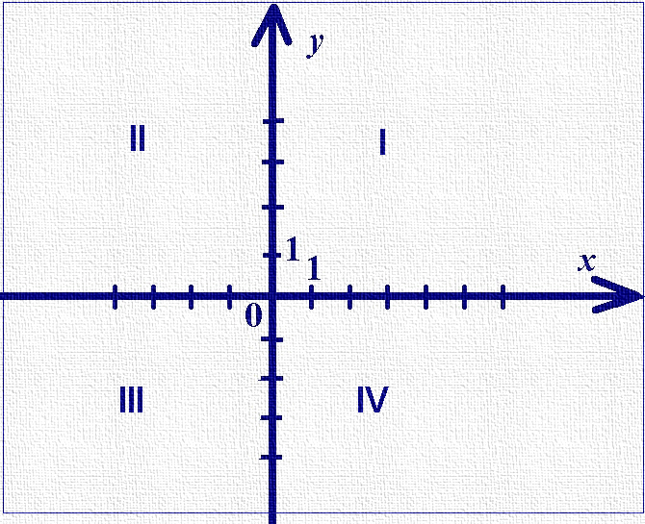
- Что такое координатная плоскость?

Slide 10
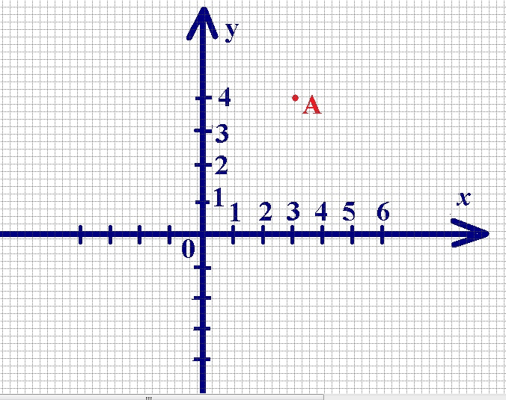
- Как определить абсциссу точки на координатной плоскости?

Slide 11
- Как определить ординату точки на координатной плоскости?

Slide 12
- Сколько координат имеет точка на координатной плоскости?
(3;4)

Slide 13
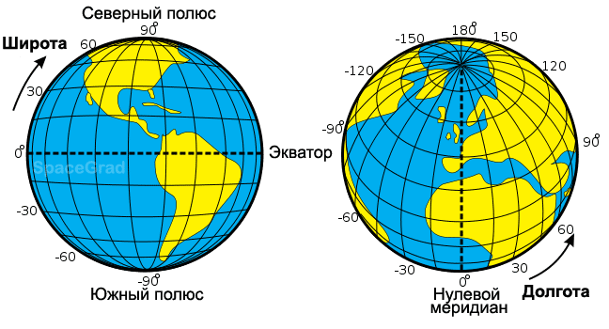
Географические координаты определяют положение точки на поверхности (Земли) – каждая точка на земной поверхности имеет две координаты: широту и долготу.

Slide 14
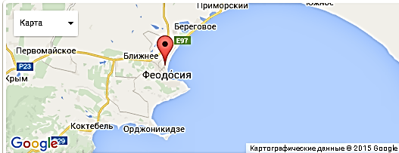
Географические координаты Феодосии: 45 градусов 2.6360128300602 минуты 0 секунд северной широты 35 градусов 22.713088989258 минут 0 секунд восточной долготы

Slide 15
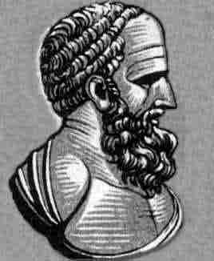
Более чем за 100 лет до н.э. греческий учёный Гиппарх предложил опоясать на карте земной шар параллелями и меридианами и ввести хорошо теперь известные географические координаты: широту и долготу – и обозначить их числами.
Гиппа́рх Нике́йский
(ок. 190 до н. э. — ок. 120 до н. э.; ) — древнегреческий астроном, механик, географ и математик II века до н. э

Slide 16
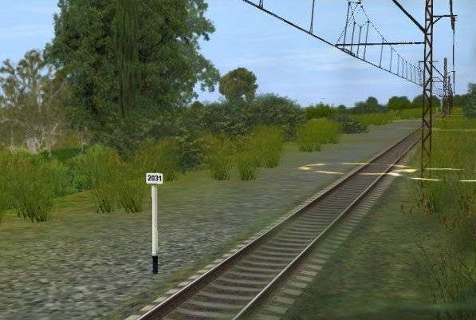
Метод координат применяют для определения положения точки на линии железной дороги: указывают номер километрового столба. Этот номер – является координатой точки на железнодорожной линии

Slide 17
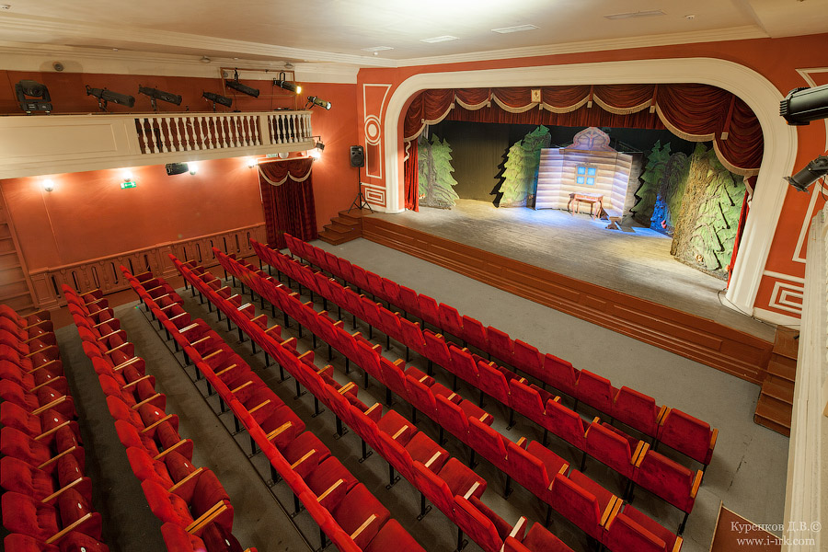
Чтобы правильно занять свое место в театре, кинотеатре, нужно знать две координаты - ряд и место.

Slide 18
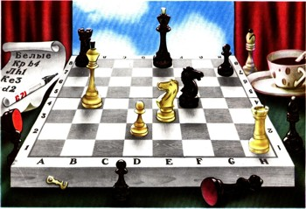
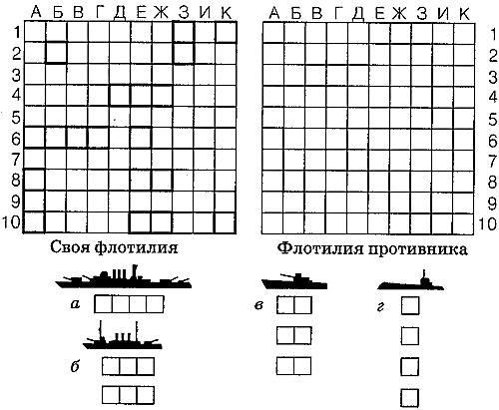
Своеобразные координаты используют в шахматах, где положение фигуры на доске определяется с помощью буквы и числа.
Игра «Морской бой»

Slide 19
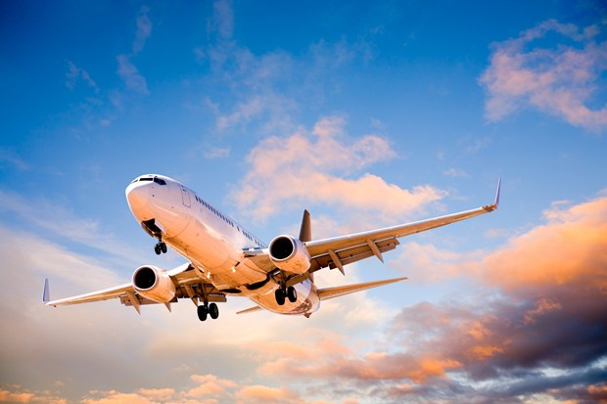
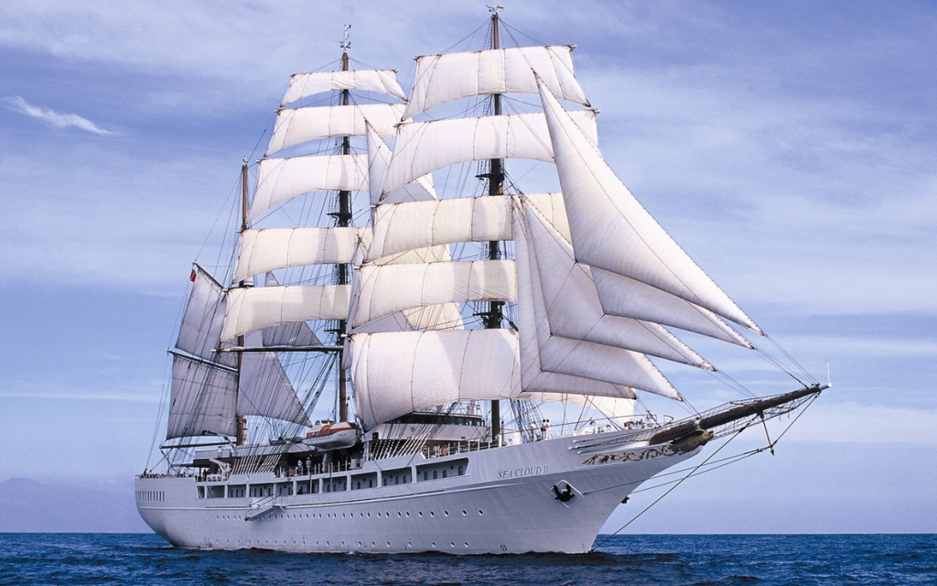
С помощью координатной сетки летчики, моряки определяют местоположение объектов.

Slide 20
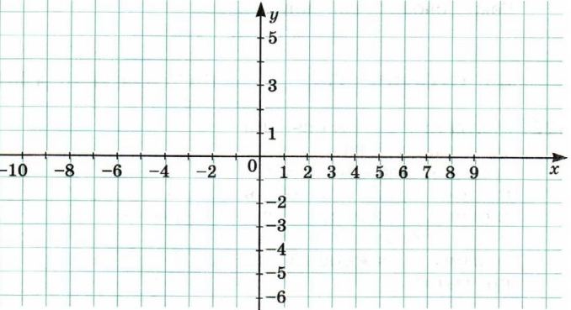
Определите координаты точек
А
В
(3; 5)
(- 8; 4)
С
( 6; 0)
К
(- 2; - 3)
Е
D
( 6; - 5)
(0; - 4)

Slide 21
Задание № 1
Вариант 1
Отметьте на координатной плоскости точки и последовательно соедините их отрезками:
( ̶ 7; 3), ( ̶ 3; ̶ 3), ( 4; 4), ( 8; ̶ 4), ( ̶ 8; ̶ 6).
Найдите координаты точек пересечения отрезков с осями координат.

Slide 22
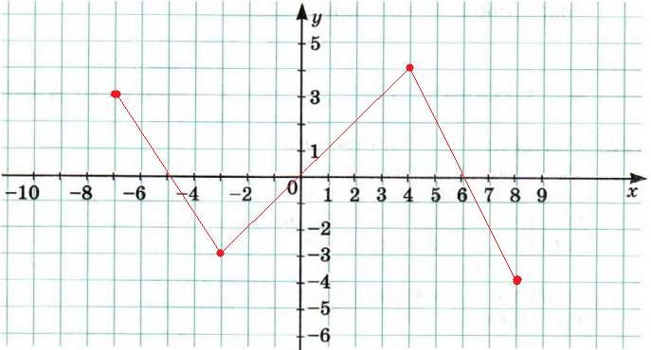
Решение
Точки пересечения с осью абсцисс: А (-5; 0), О (0; 0), Е (6; 0)
Точки пересечения с осью ординат: О (0; 0), М ( 0; -5 )
А
Е
О
М

Slide 23
Задание № 2
№ 15 Отметьте на координатной плоскости точки и последовательно соедините их отрезками:
(-11; 8) (-4; 5) (-2; 0) (1; 2) (2; 1)
(2; 0) (3; -1) (1; 0) (0; -1) (1; -2)
(5; -3) (9; -7) (1; -7) (-2; -3) (-3; - 4)
(-7; -5) (-9; -7) (-12; -5) (-12; -2) (-8; -3)
(-6; -2) (-11; 3) (-11; 8)

Slide 24
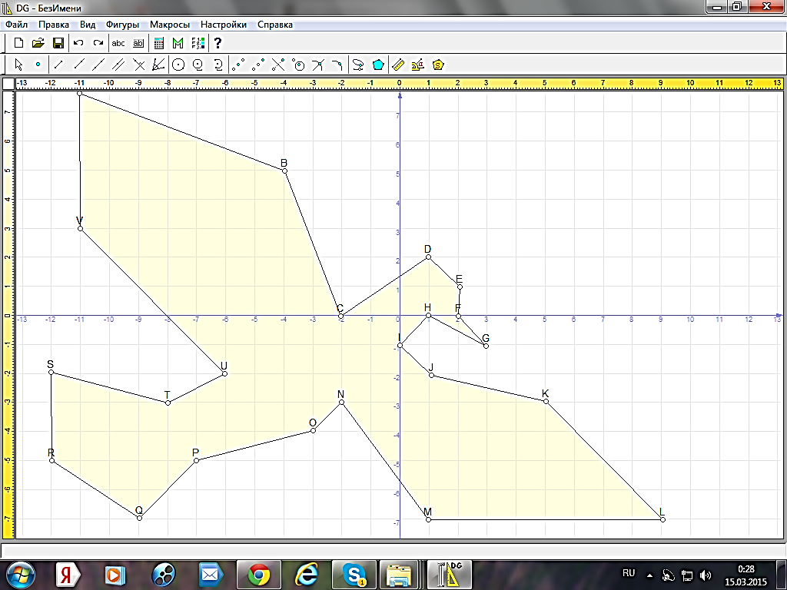
Результат выполнения задания вариант № 15 на ПК

Slide 25
№ 16
Отметьте на координатной плоскости точки и последовательно соедините их отрезками:
(13; -1) (13; 4) (11; 6) (9; 7)
(5; 7) (3; 6) (2; 7) (0; 8)
(-2; 8) (-4; 6) (-4; 4) (-3; 2)
(-4; 0) (-11; -4) (-10; -5) (-4; -2)
(-1; 0) (-1; -7) (2; -7) (2; -3)
(3; -4) (4; -7) (6; -7) (6; -2)
(8; - 3) (8; - 7) (11; -7) (11; -3)
(13; 1) (13; -1)

Slide 26
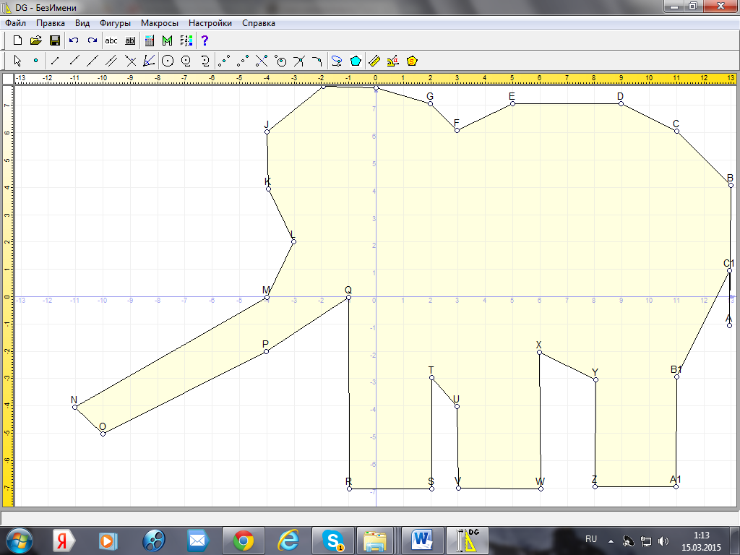
Результат выполнения задания вариант № 16 на ПК

Slide 27
Задание № 3
№ 1. Отметьте точки указанным цветом и соедините их последовательно.
Красным: (5; ̶ 5), ( 2; ̶ 7), ( 2; 2), ( 4; 2), ( 5; 3), ( 0; 3), ( ̶ 4; 1), ( ̶ 4; 0), ( ̶ 1; 0), (0; ̶ 1), ( ̶ 1; ̶ 2), ( ̶ 1; ̶ 7), ( ̶ 0,5 ; ̶ 8)
Чёрным: (1; 3), ( 2; 4), ( 5; 5).

Slide 28
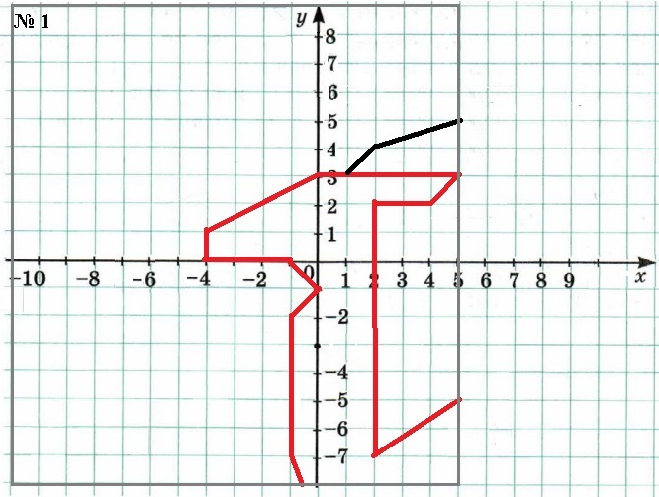

Slide 29
Задание № 3
№ 2. Отметьте точки указанным цветом и соедините их последовательно.
Чёрным: (1; 4), ( ̶ 2; 5), ( ̶ 4; 5), ( ̶ 2; 6 ).
Красным: ( ̶ 4; ̶ 5), ( 1; ̶ 5), ( 3; ̶ 5,5)
Чёрным: ( ̶ 1; 3), ( ̶ 3; 5)
Зелёным: ( 3; 0,5), ( 1; ̶ 1), ( 2; 1), ( 1; 1), ( 3; 2)

Slide 30
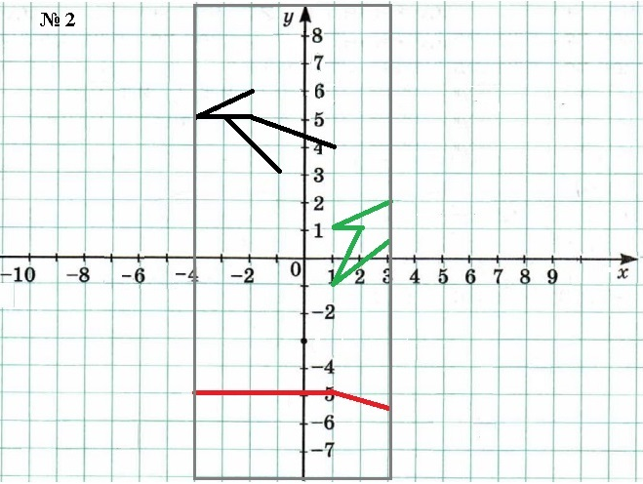

Slide 31
Задание № 3
№ 3. Отметьте точки указанным цветом и соедините их последовательно.
Зелёным: ( ̶ 4; 0,5), ( ̶ 3; 1), ( ̶ 3; 0 ), ( ̶ 2; 1), ( ̶ 2; ̶ 1), ( 0; 1), ( 1; 4), ( 2; 3), ( 4; 6 ), ( 5; 5).
Красным: ( ̶ 4; ̶ 5,5 ), ( ̶ 3; ̶ 6), ( ̶ 2; ̶ 6), ( ̶ 2; ̶ 7), ( ̶ 3; ̶ 7), ( ̶ 3; ̶ 8).
Зелёным: ( ̶ 4; 2), ( ̶ 1; 3), ( ̶ 3; 3), ( 1; 5), ( 0; 6), ( 2; 8).

Slide 32
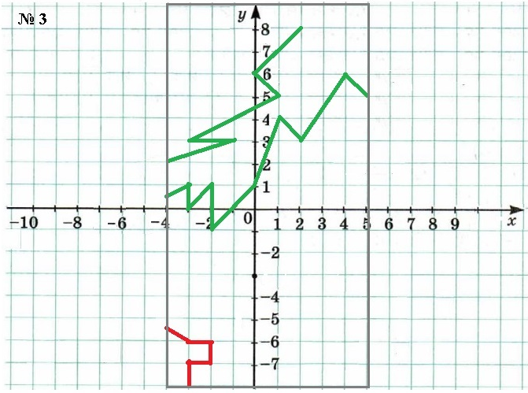

Slide 33
Задание № 3
№ 4. Отметьте точки указанным цветом и соедините их последовательно.
Красным: ( ̶ 0,5; 7), ( 0; 6), ( 2; 3 ), ( ̶ 2; 5), ( ̶ 4; 5), ( ̶ 4; 4), ( 1; ̶ 1), ( 3; ̶ 2), ( 3; 0 ), ( 1; 0), ( 1; 1 ), ( ̶ 2; 3), ( 3; 1 ), ( 4; 1 ), ( 4; 4 ), ( 5; 4 ).
Зелёным: ( ̶ 2; ̶ 6), ( 3 ; ̶ 6), ( 3 ; ̶ 5), ( 4 ; ̶ 6), ( 5 ; ̶ 6).

Slide 34
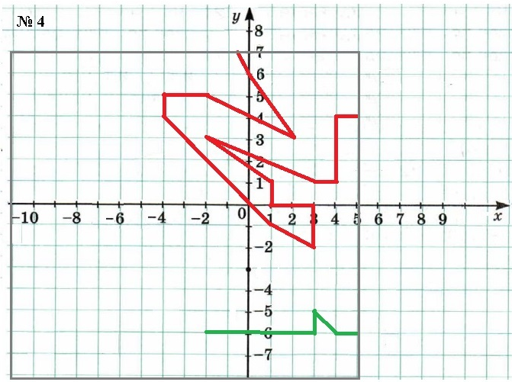

Slide 35
Задание № 3
№ 5. Отметьте точки указанным цветом и соедините их последовательно.
Красным: ( ̶ 4; 4), ( 1 ; 4), ( 1; 3 ), ( 2; 2), ( 3; 2).
Зелёным: ( 3 ; ̶ 4), ( 2; ̶ 3), ( 2 ; ̶ 5), ( 0 ; ̶ 2 ), ( 0 ; ̶ 5), ( ̶ 1; ̶ 4), ( ̶ 1; ̶ 6), ( ̶ 2; ̶ 4), ( ̶ 2; ̶ 6), ( ̶ 3; ̶ 3), ( ̶ 3; ̶ 6), ( ̶ 4; ̶ 5), ( ̶ 4; ̶ 6), ( 3 ; ̶ 6).

Slide 36
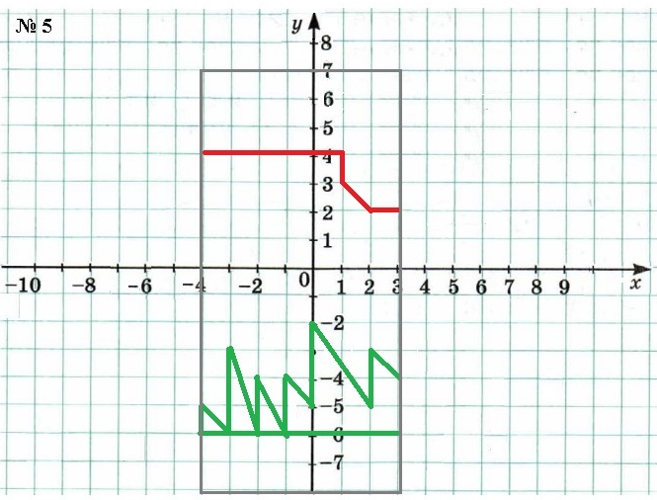

Slide 37
Задание № 3
№ 6. Отметьте точки указанным цветом и соедините их последовательно.
Красным: ( ̶ 4; 2), ( ̶ 1 ; 2), ( 3; ̶ 4 ), ( 4; ̶ 4 ), ( 0; 3), ( ̶ 1 ; 4), ( ̶ 3 ; 4), ( ̶ 3 ; 7).
Зелёным: ( ̶ 4; ̶ 4), ( ̶ 3; ̶ 5), ( ̶ 3; ̶ 4), ( ̶ 1; ̶ 6), ( ̶ 1; ̶ 4), ( 0 ; ̶ 5), ( 0 ; ̶ 4), ( 1; ̶ 5 ), ( 2; ̶ 4 ), ( 3; ̶ 6 ), ( ̶ 4; ̶ 6).

Slide 38
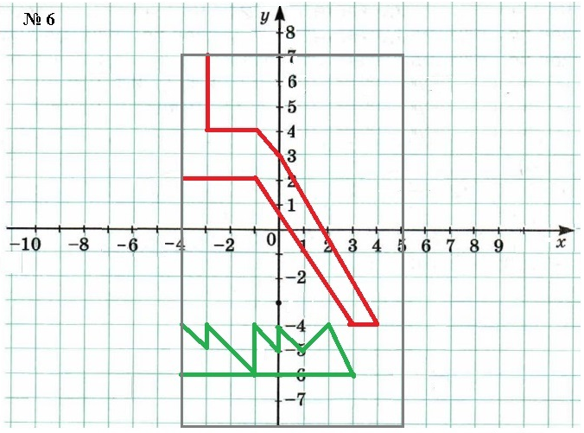

Slide 39
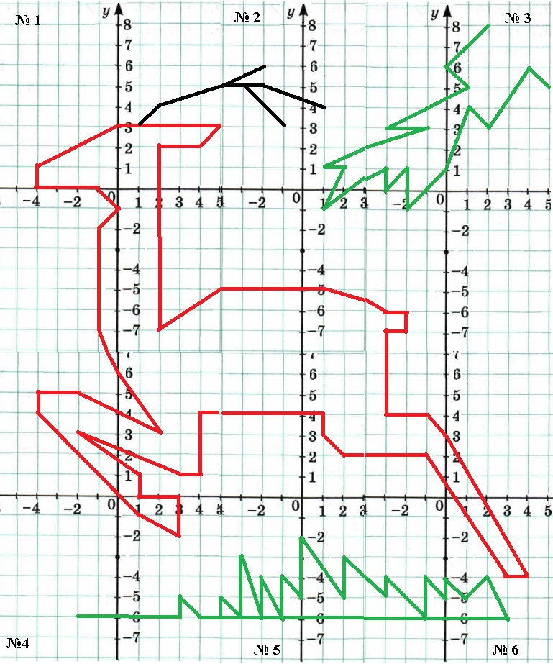
После соединения 6 листов получим следующую картинку

Slide 40
Литература:
БДЭ. «Математика»
Матвиевская Г.П. Рене Декарт. - М.: Просвещение, 1987.
Белл Э.Т. Творцы математики. - М.: Наука, 1979.
Энциклопедический словарь юного математика.-М.: Педагогика, 1985.

